Slide 1
Реализация модели исторического просвещения «История вокруг нас» через групповые проекты классов (содержательное наполнение рабочей тетради по курсу внеурочной деятельности «Этнография народов Южного Урала»
МБОУ «Гимназия №10 г. Челябинска»
Фольмер Анатолий Александрович
г. Челябинск
2024 год

Slide 2
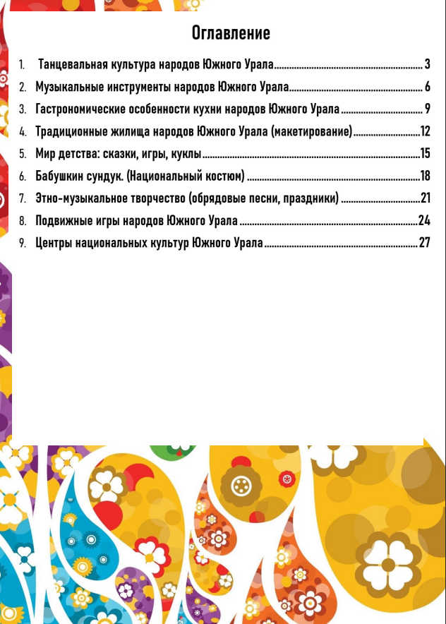

Slide 3
«Лига добрых дел. Историческое просвещение»
Класс | Название социального проекта | Предполагаемый продукт
1 А | Танцевальная культура народов Южного Урала | 2 страницы для рабочей тетради (по образцу) Создание видеоролика (хореографические этюды, зарисовки и комментарии к ним).
1 Б | Музыкальные инструменты народов Южного Урала | 2 страницы для рабочей тетради (по образцу) Создание видеоролика (рассказ о музыкальных инструментах, исполнение произведений).
2 А | Наш Челябинск – город трудовой доблести | Видеоролик 2 часть
2 Б | Гастрономические особенности кухни народов Южного Урала | 2 страницы для рабочей тетради (по образцу) Создание видеоролика. Экскурсии на производство, кулинарный фестиваль, приготовление блюд по рецептам, сборник рецептов, дегустация
3 А | Традиционные жилища народов Южного Урала (макетирование) | 2 страницы для рабочей тетради (по образцу) Создание видеоролика. Макетирование жилищ, рассказ о них.
3 Б

Slide 4
«Лига добрых дел. Историческое просвещение»
Класс | Название социального проекта | Предполагаемый продукт
4 А | Мир детства: сказки, игры, куклы Южного Урала | 2 страницы для рабочей тетради (по образцу) Создание видеоролика. Инсценировка по мотивам народных сказок. Изготовление традиционных кукол.
4 Б
5 А | Этнография. История заселения Южного Урала. (С посещением экскурсия в Краеведческий музей (топонимика) | 2 страницы для рабочей тетради (по образцу) Создание видеоролика. Интерактивная карта заселения территории Южного Урала
5 Б | Бабушкин сундук. (национальные костюмы народов Южного Урала) | 2 страницы для рабочей тетради (по образцу) Создание видеоролика. Создание моделей национальных костюмов народов Южного Урала
6 А | Челябинск экологический. | Создание видеоролика. Решение экологических проблем на предприятиях Челябинской области
6 Б | Этно-музыкальное творчество народов Южного Урала (обрядовые песни, праздники). | 2 страницы для рабочей тетради (по образцу) Создание видеоролика. Проведение игровых праздников (осенние, зимние святки, веснянки, масленица (по выбору)

Slide 5
«Лига добрых дел. Историческое просвещение»
Класс | Название социального проекта | Предполагаемый продукт
7А | Чудеса Южного Урала | 2 страницы для рабочей тетради (по образцу) Создание видеоролика по географическим достопримечательностям, национальным паркам Южного Урала
7 Б | Шефские концерты в деревне Коелга | Создание видеоролика о шефском концерте
8 А | Подвижные игры народов Южного Урала | 2 страницы для рабочей тетради (по образцу) Создание видеоролика. Подготовка серии подвижных игр для весенней ярмарки
8 Б | Шефские концерты в деревне Коелга | Создание видеоролика о шефском концерте
9 А | Производства Южного Урала | Создание видеоролика о посещении предприятий города Челябинска
9 Б
10 | Центры национальных культур Южного Урала | Создание видеоролика о посещении национальных культурных центрах Челябинска
11

Slide 6
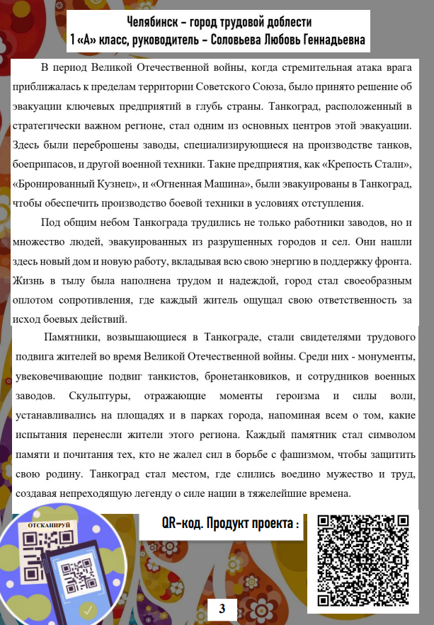

Slide 7
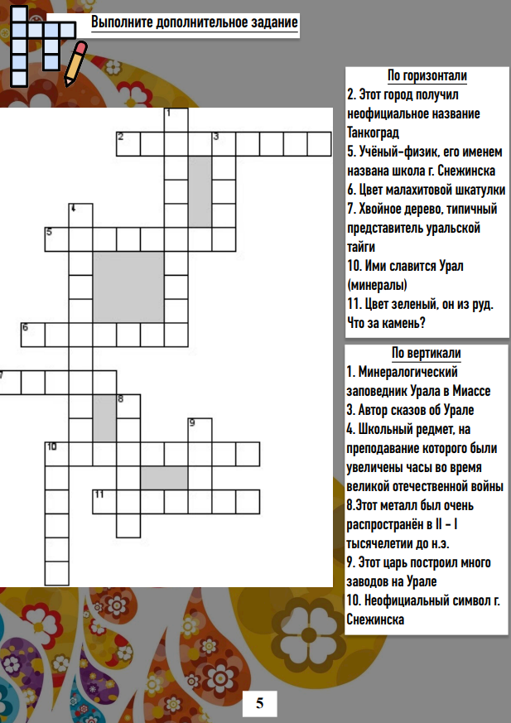
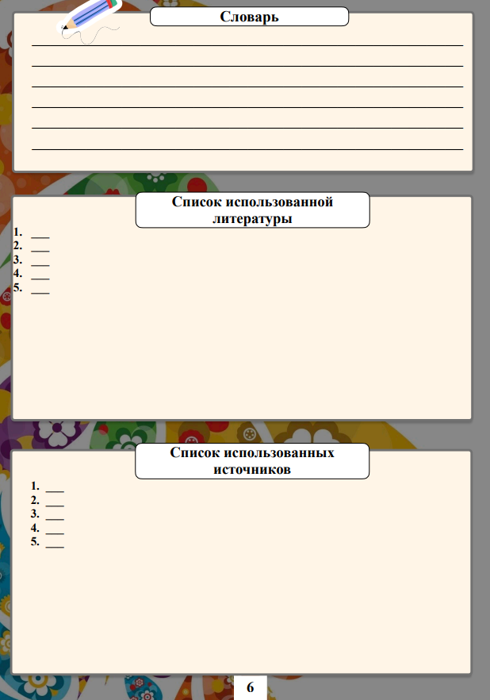

Slide 8
Реализация модели исторического просвещения «История вокруг нас» через групповые проекты классов (содержательное наполнение рабочей тетради по курсу внеурочной деятельности «Этнография народов Южного Урала»
МБОУ «Гимназия №10 г. Челябинска»
Фольмер Анатолий Александрович
г. Челябинск
2024 год

